Slide 1
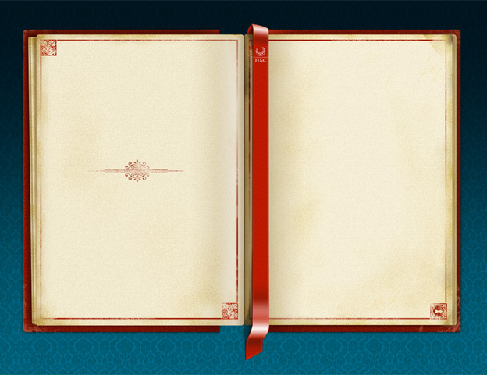
Криза старого порядку . Початок модернізації
Англія
Шотландія
Ірландія
Англійська революція

Slide 2
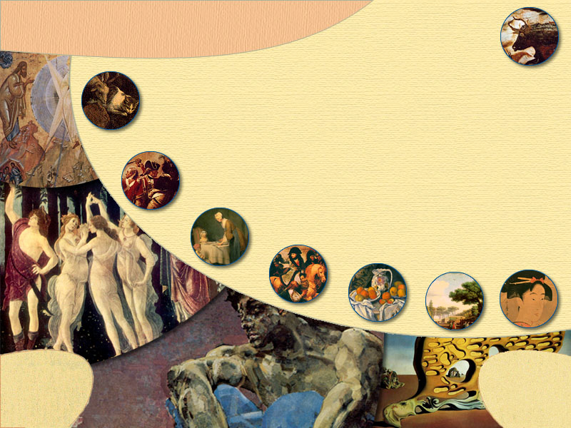
Англія
Політичне становище
Англія - аграрна країна.
Розвиток мануфактурного виробництва.
Буржуазні відносини на селі
Розвиток зовнішньої та внутрішньої торгівлі - торговельної компанії.
Початок створення колоніальної імперії-колонізація Північної Америки.
Соціально - економічне становище
Англія - монархія.
Королівська династія Стюартів.
Королі Яків I і Карл I – кріплення абсолютизму на послаблення ролі парламенту .
Парламент – палата лордів і палата громад.
Загострення протиріч між аристократією та буржуазією.

Slide 3
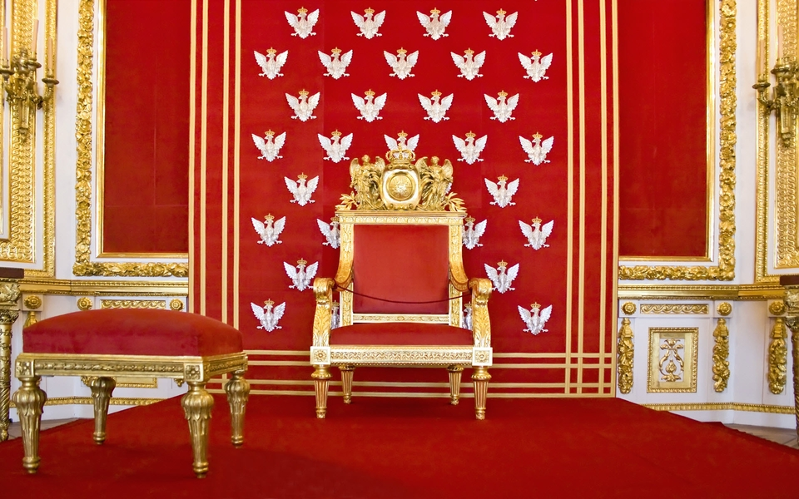
Король
Опозиція королівській владі
Опора королівської влади
Англіканська церква
«Старе дворянство»
Нове дворянство
Буржуазія

Slide 4

Пуританізм
Просвітеріани
Індеспенденти

